Slide 1
SEYHAN REHBERLİK VE ARAŞTIRMA MERKEZİ
DOWN SENDROMU

Slide 2
DOWN SENDROMU NEDİR?
Ancak genel olarak genç kadınlar daha fazla bebek sahibi olduğundan Down sendromlu çocukların %75-80'i genç annelerin bebekleridir. Ülke, milliyet, sosyo-ekonomik statü farkı yoktur. Ortalama her 800 doğumda bir görülür. Tüm dünyada 6 milyon civarında Down sendromlu birey yaşamaktadır. Türkiye'de tam bir veri yok ama yaklaşık 70.000 Down sendromlu kişi olduğu tahmin ediliyor. Hafif veya orta seviye zihinsel ve fiziksel gelişim geriliğine sebep olur.

Slide 3
DOWN SENDROMU NEDİR?
Ancak genel olarak genç kadınlar daha fazla bebek sahibi olduğundan Down sendromlu çocukların %75-80'i genç annelerin bebekleridir. Ülke, milliyet, sosyo-ekonomik statü farkı yoktur. Ortalama her 800 doğumda bir görülür. Tüm dünyada 6 milyon civarında Down sendromlu birey yaşamaktadır. Türkiye'de tam bir veri yok ama yaklaşık 70.000 Down sendromlu kişi olduğu tahmin ediliyor. Hafif veya orta seviye zihinsel ve fiziksel gelişim geriliğine sebep olur.

Slide 4
47 KROMOZOM NASIL OLUR?
İnsan vücudunu oluşturan kromozomların 23 tanesi anneden, 23 tanesi ise babadan gelmektedir. Down sendromunda 21. kromozom 2 değil 3 adet olmaktadır (Bu sebepten dolayı Down sendromu Trisomy 21 diye de bilinmektedir). Bunun sonucu olarak toplam kromozom sayısı 46 değil 47 olmaktadır.

Slide 5
3 tip Down sendromu vardır.
Trisomy 21
Translokasyon
Mozaik

Slide 6
Trisomy 21
Down sendromlu nüfusunun %90-%95'ini oluşturan standart tiptir. Bu tipte fazladan bir adet 21.kromozom yumurta veya sperm hücresinden gelmekte veya döllenmenin daha ilk aşamalarındaki bir noktada yanlış bölünme nedeniyle (yani kromozomlar bölünürken birbirine yapışık kalması ve bu yapışıklığın bir taraftan 2 diğer taraftan da 1 kromozom gelmesine yol açması nedeniyle) yeni hücreler 3'er adet kromozom ile toplam 47 kromozom olarak oluşurlar.

Slide 7
Translokasyon
Down sendromlu nüfusunun %3-%5'ini oluşturan tiptir. Bu tipte 21.kromozomun bir parçası koparak başka bir kromozoma (örn. 14.kromozom gibi) yapışmaktadır. Birey adet olarak 46 kromozoma sahiptir ama genetik bilgi olarak 47 kromozom bilgisi vardır. Burada da 21.kromozom 3 adet olduğundan birey standart tipteki aynı özellikleri gösterir

Slide 8
Translokasyon
Down sendromunun diğer tipleri kalıtımsal değildir. Yalnız translokasyon tipte ebeveynlerden bir tanesinin taşıyıcı olması durumunda Down sendromu kalıtımsal olmaktadır. Bu oran %33'dür. Eğer taşıyıcı anne ise translokasyon Down sendromlu çocuk doğurma olasılığı %20, taşıyıcı baba ise %5-%2 arasındadır. Translokasyon tipte ileriki doğumlardaki risklerin bilinmesi açısından genetik danışmanlık daha önemli olmaktadır.

Slide 9
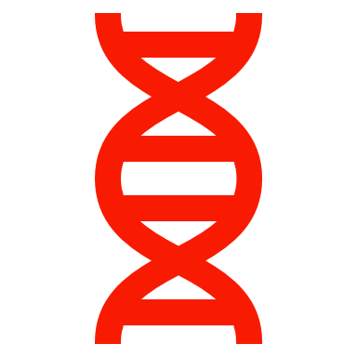
Mozaik
Down sendromlu nüfusunun %2-%5'ini oluşturan tiptir: Bu tipte bazı hücreler 46 kromozom taşırken bazıları 47 kromozom taşımaktadır. Yanlış bölünme döllenmenin ileri aşamalarında gerçekleştiğinde bir hat 46 kromozom diğer hat ise 47 kromozom olarak devam eder ve mozaik bir yapı oluşturur.

Slide 11
ÖZELLİKLER NELERDİR?
Down sendromlularda görülen bazı fiziksel özellikler çekik küçük gözler, basık burun, kısa parmaklar, kıvrık serçe parmak, kalın ense, avuç içindeki tek çizgi, ayak baş parmağının diğer parmaklardan daha açık olmasıdır. Bu özelliklerin hepsi veya birkaçı görülebilir.

Slide 12
ÖZELLİKLER NELERDİR?
Down sendromlu bebekler istisnalar olmakla beraber yaşıtlarından daha yavaş büyürler. Zihinsel gelişimleri geriden gelmektedir. Bu gerilik yaş büyüdükçe daha belirgin olarak gözükmekte, ancak uygun eğitim programları ile Down sendromlu çocuklar pek çok başarıya imza atmakta ve toplum hayatı içinde anlamlı hayatlar kurabilmektedirler. Burada düzenli ve disiplinli bir eğitim programı ve bol tekrar en önemli faktördür.

Slide 13
ÖZELLİKLER NELERDİR?
Down sendromlu bireyler genel olarak yaşıtlarından daha kısa boylu olurlar ve metabolizmalarının yavaş çalışması nedeni ile doğru beslenme alışkanlığı edinmezlerse ileri yaşlarda kilo problemi yaşayabilirler.

Slide 14
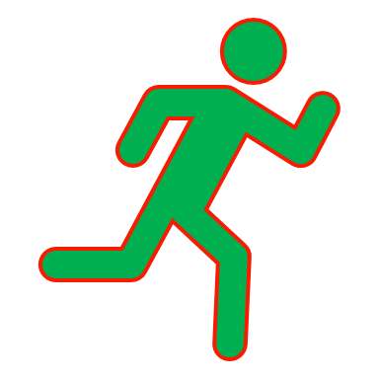
ÖZELLİKLER NELERDİR?
Farklı derecelerde olmak üzere kas gevşekliği (Hipotoni) nedeni ile fizyoterapi desteğine ihtiyaç duyarlar. Bebeğiniz doğar doğmaz biz fizyoterapist ile görüşerek bilgi almanız ve ileriye dönük bir destek programı hazırlamız çok önemlidir. Hipotoninin az veya fazla olmasına göre bazı bebekler uzun süre başlarını bile tutmakta zorlanabilirler ancak fizyoterapi desteği ile gelişim basamaklarını kendi hızlarında tamamlar.

Slide 15
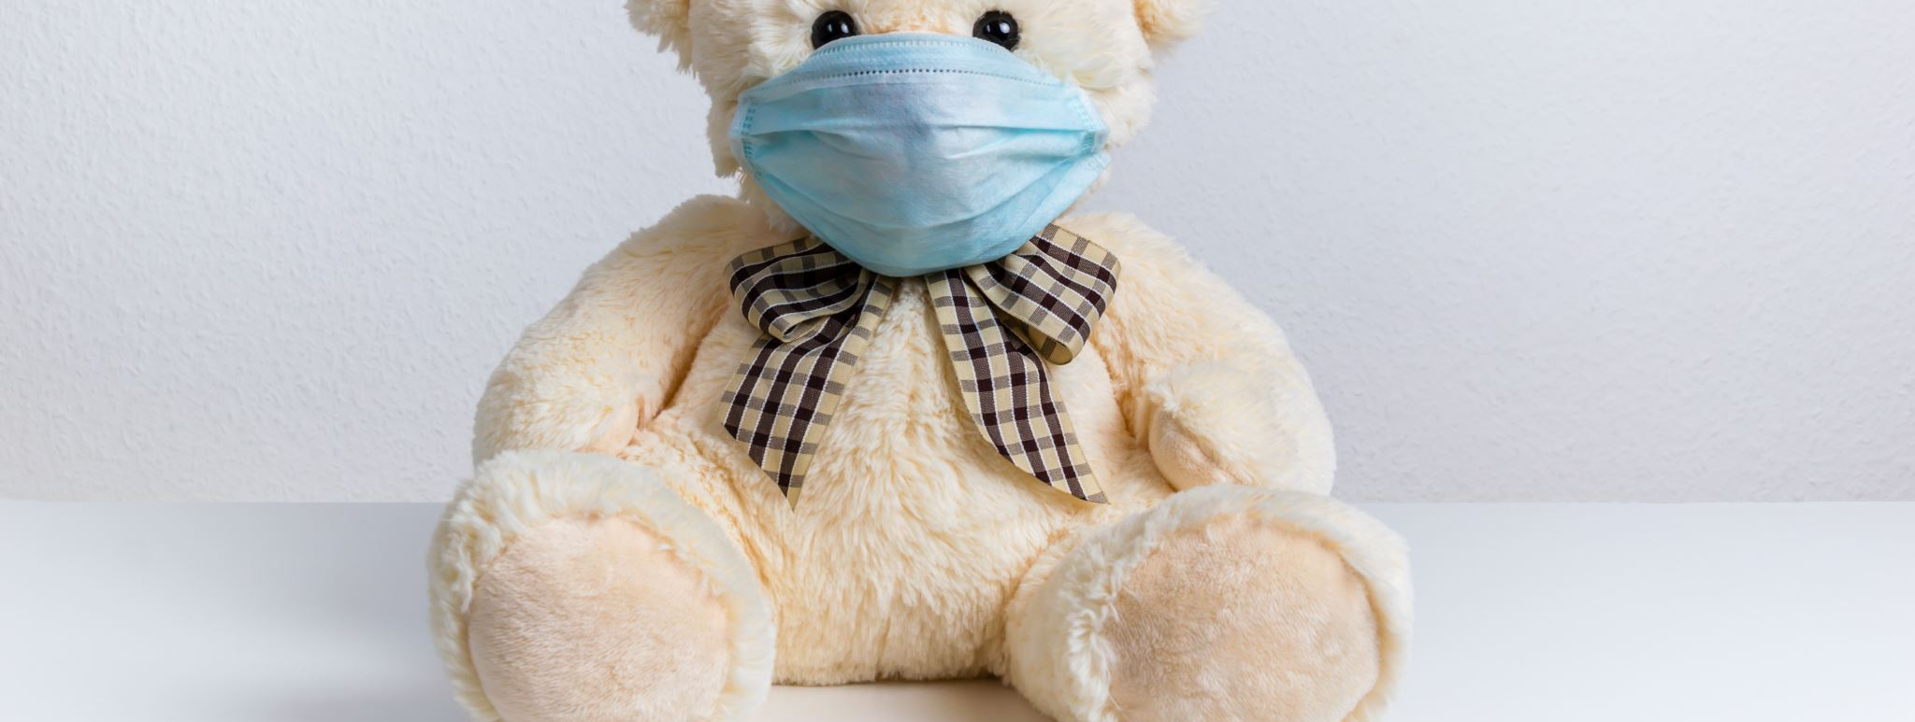
ÖZELLİKLER NELERDİR?
Down sendromlu bireyler bazı rahatsızlıklara daha yatkın olabilmektedirler. Bu yüzden sağlık kontrollerinin aksatılmadan ve zamanında yapılması, doğru sağlık danışmanlığının alınması hayati önem taşımaktadır.

Slide 16
ZİHİNSEL GERİLİĞİN DERECELERİ VAR MIDIR?
Her çocuk gibi Down sendromlu çocuklar da farklı zeka seviyesine, yetenek ve kişiliğe sahiptirler. Burada kilit nokta çocuğunuzun kapasitesini maksimum düzeyde kullanabilmesi için zamanında ve doğru desteği alabilmesidir. Erken eğitim programları, fizyoterapi, dil terapisi, alternatif terapiler, oyun grupları gibi seçenekler aileler tarafından iyice değerlendirilmeli ve doğru kaynaklara ulaşılarak karar verilmelidir.

Slide 17
ÇOCUĞUM İLERDE NELER YAPABİLİR?
Eskiden okuyamaz bile denilen bu bireyler artık lise, hatta üniversite bitirebilmekte, ikinci bir dil öğrenebilmekte, çalışabilmekte, bağımsız veya yarı bağımsız hayatlar sürebilmektedirler. Bu yüzden hayallerimize sınır koymamalıyız. Bir yandan hayallerimiz sınırsız da olsa çocuğumuzu doğru değerlendirerek ayakları yere basan, gerçekçi gelecek planları yapmanın onun mutluluğunun anahtarı olduğunu da unutmamalıyız.

Slide 18
HER ZAMAN MUTLU OLDUKLARI DOĞRU MU?
Zihinsel engelli olmak duygusal engelli olmak demek değildir. Down sendromlu bebekler her şeyden önce bebeklerdir. Beslenme, temizlenme, sevilme ihtiyacı duyan, acıkınca, sıkılınca ağlayan, kızan, küsen, gülen, geceleri sizi uyutmayan bebekler olacak. Down sendromlu gençler de cinsel kimlikleri bulunan, ergenlik bunalımı yaşayan, aşık olan, kalbi kırılan, kardeşi ile kavga eden, kapıları vurup bangır bangır müzik dinleyen, gülen, dans eden gençlerdir. Bizler gibi onlar da tüm duyguları yaşarlar.

